Slide 1
Вторая жизнь крышек
Исакова Ульяна, Ермошина Дарья, Воронцова Кристина, Голя Арина

Slide 2


Здравствуйте,
сегодня я хочу рассказать вам о большой экологической проблеме!

Slide 3

Скопления пластиковых бутылок на планете уже образуют настоящие плавающие материки в океанах. Ученые бьют тревогу: в Тихом океане скопились гигантские залежи мусора. Это в основном пластик и нефтепродукты. По примерным подсчетам, этот «пластиковый остров» весит 100 млн. тонн.

Slide 4
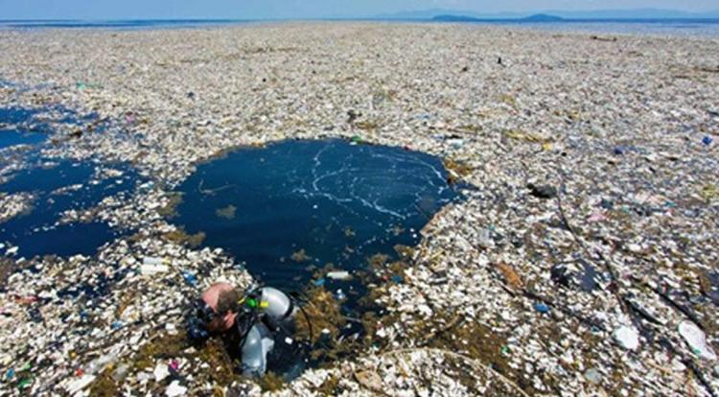

Посмотри, сколько мусора!

Slide 5

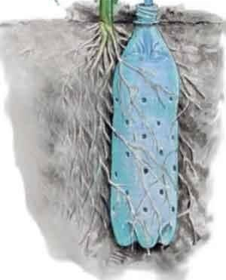

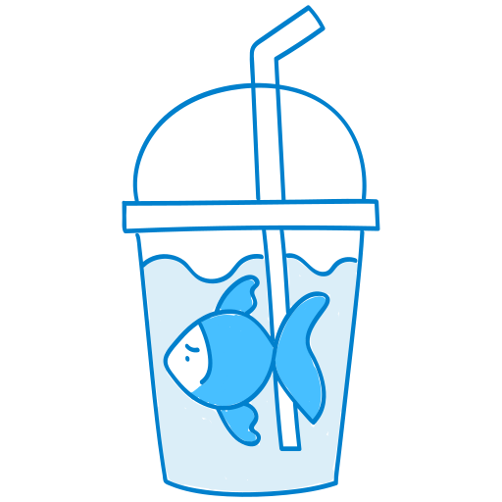

Делать
захоронения в морях и океанах - наносить ущерб гидросфере
планеты.
Закапывать в землю - значит загрязнять литосферу
Куда девать бесчисленное количество пластиковой тары?

Slide 6
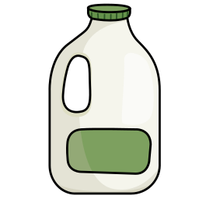

При горении пластика диоксин попадает в воздух. Он накапливается в организме и его практически невозможно вывести, рано или поздно здоровье человека будет ослаблено..
Сжигать -вредить атмосфере.

Slide 7

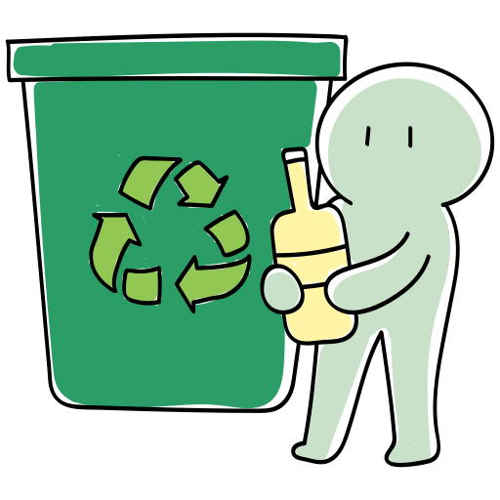
Пластик перерабатывают и изготавливают:
протезы из смеси пластика и силикона;
пластиковую мебель
бытовую тарау: тазы, ведра, контейнеры;
получают автомобильное топливо
Пластик нужно сдавать в пункты приема вторсырья.

Slide 8
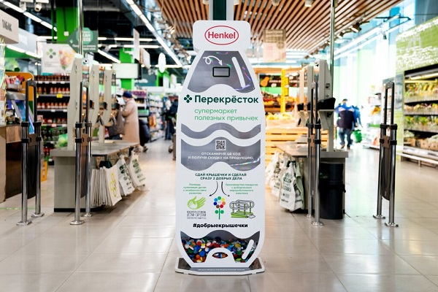

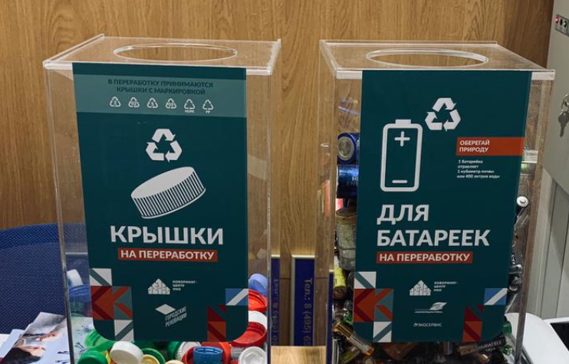
Такие пункты можно найти в учебных заведениях, магазинах и аптеках.

Slide 9
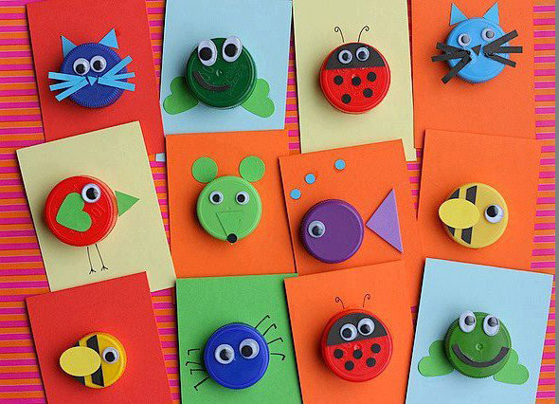
Я предлагаю вам помочь мне создать свой собственный зоопарк.
А еще можно создавать элементы декора!

